Slide 1
О проблемах, которые будут возникать с 2025 года после введения налоговой реформы

Slide 2
Основные изменения
Изменения в УСН
Допустимую численность персонала для УСН в 2025 году установили на уровне 130 человек.
Лимит доходов для сохранения права на УСН — 450 млн руб. в год.
Порог остаточной стоимости основных средств — 200 млн руб.
Теперь упрощенцы будут обязаны платить НДС, если доходы превысили 60 млн руб. в год.
В общем порядке — по ставке 20% и с возможностью вычесть входной НДС.
В особом порядке — пониженная ставка 5% или 7%, но при этом нет возможности вычесть входной НДС.
На особый порядок уплаты можно перейти по желанию, отдельных уведомлений не нужно. При этом на таком порядке нужно отработать не меньше 12 кварталов (3 года), если налогоплательщик раньше не утратит право на УСН.
Изменения внесены Федеральным законом от 12.07.2024 года №176-ФЗ

Slide 3
Проблемы УСН
Исчисление НДС с начала 2025 года, если выручка 2024 года превысила 60 млн.руб. (выбор порядка уплаты общий 10%/20% или особый 5%/7%)
На особом порядке нужно отработать не меньше 12 кварталов (3 года), если налогоплательщик раньше не утратит право на УСН.
Изменения в порядке учета (выставление счетов-фактур или УПД), ведение книги покупок-продаж, перепрограммирование ККМ
Невозможность отказаться от освобождения от НДС, если выручка за 2024 год не превысила 60 млн.руб.

Slide 4
Основные изменения
Изменения в НДФЛ
Прогрессивная шкала налогообложения по НДФЛ расширена. Кроме уже действующих 13% и 15%, появились ставки:
13% — для дохода до 2,4 млн руб. в год (около 200 тыс. руб. в месяц);
15% — при доходе от 2,4 до 5 млн руб. в год (от 200 до 416 тыс. руб. в месяц);
18% — при доходе от 5 до 20 млн руб. в год (от 416 до 1,67 млн руб. в месяц);
20% — при доходе от 20 до 50 млн руб. в год (от 1,67 до 4,17 млн руб. в месяц);
22% — при доходах свыше 50 млн руб. в год (более 4,17 млн в месяц).
Изменения внесены Федеральным законом от 12.07.2024 года №176-ФЗ

Slide 5
Проблемы НДФЛ
Существенное увеличение налоговой нагрузки
Для предпринимателей, находящихся на традиционной системе налогообложения
Для высокооплачиваемых профессий, которые не могут использовать форму ИП (адвокаты, оценщики, нотариусы)
Для сотрудников с высоким уровнем заработных плат.

Slide 6
Основные изменения
Налог на прибыль
Стандартная ставка налога на прибыль для компаний будет увеличена с 20% до 25%. Для IT-компаний ставка налога на прибыль составит 5% — она зафиксирована в законе и будет действовать до 2030 года.
Коэффициент учета в расходах затрат на НИОКР вырастет с 1,5 до 2.
Вводится новый вычет — федеральный инвестиционный вычет для приоритетных отраслей. С помощью него можно будет уменьшить часть налога на прибыль, которая зачисляется в федеральный бюджет.
Изменения внесены Федеральным законом от 12.07.2024 года №176-ФЗ

Slide 7
Основные изменения
Страховые взносы
Пониженный тариф для всех МСП
Если бизнес включён в реестр субъектов малого и среднего предпринимательства, он платит меньше взносов. Считать их в 2025 году нужно так:
если выплата физлицу укладывается в лимит базы, то применяется тариф – 30% к сумме выплаты в пределах 1,5 х МРОТ и 15% к сумме выплаты свыше 1,5 х МРОТ;
если выплата превысила лимит базы – 15,1% с суммы в пределах 1,5 х МРОТ и 15% – с суммы свыше 1,5 х МРОТ.
МРОТ – минимальный размер оплаты труда. Для расчёта взносов нужно брать показатель МРОТ на начало года. В 2025 году он равен 22 440 рублей. Это утверждено законом от 29.10.2024 № 365-ФЗ.
Изменения внесены Федеральным законом от 12.07.2024 года №176-ФЗ

Slide 8
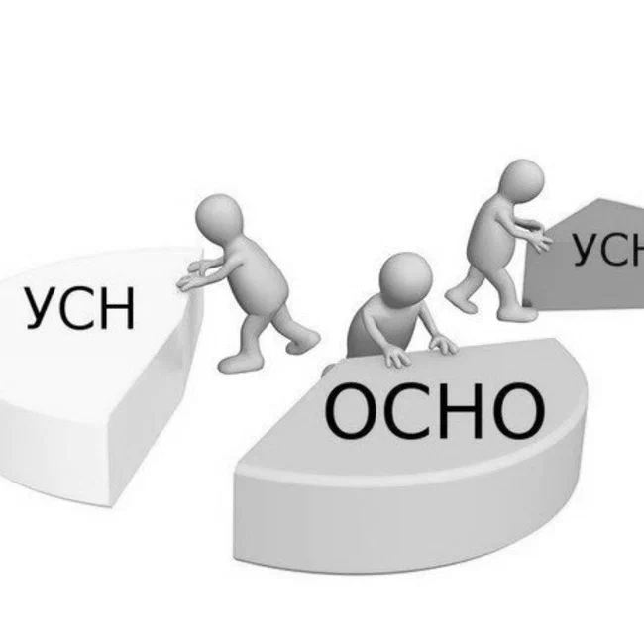
Дробление бизнеса. Амнистия
Дробление бизнеса - разделение единой предпринимательской деятельности между несколькими формально самостоятельными лицами (организациями, индивидуальными предпринимателями) (далее в настоящей статье - группа лиц), в отношении которых осуществляется контроль одними и теми же лицами, направленное исключительно или преимущественно на занижение сумм налогов путем применения специальных налоговых режимов с превышением предусмотренных статьей 54.1. Налогового кодекса Российской Федерации пределов осуществления прав по исчислению налоговой базы и (или) суммы налогов; (ст.6 НК РФ)
Изменения внесены Федеральным законом от 12.07.2024 года №176-ФЗ

Slide 9
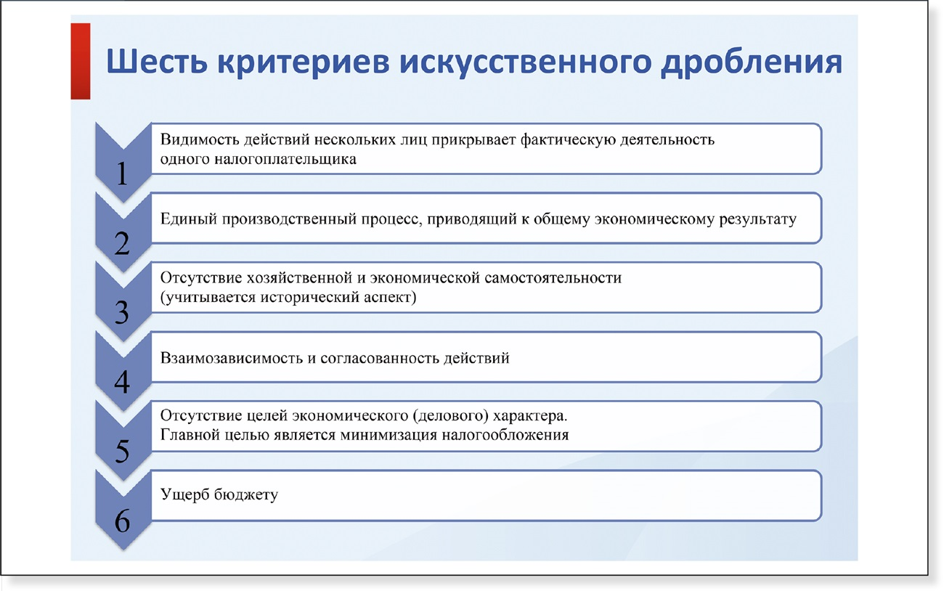
Основные критерии дробления (письмо ФНС от 11.08.2017 № СА-4-7/15895@)

Slide 10
Дробление бизнеса. Амнистия
Добровольный отказ от дробления бизнеса - исчисление и уплата лицами, участвовавшими в дроблении бизнеса, налогов в размере, определенном в результате консолидации по всей группе лиц доходов и (или) других показателей, соблюдение которых является условием для применения специальных режимов налогообложения.
Платежи, на которые амнистия не распространяется. К ним относятся НДФЛ и взносы, начисленные в связи с сокрытием реальных зарплат, налог на прибыль организаций, НДФЛ для ИП на ОСНО, налог в связи с применением УСН или ЕСХН, если они доначислены в связи с занижением выручки или дохода.
В каких случаях амнистия не действует. Её не будет, если продолжить практику дробления бизнеса в 2025–2026 годах, а также если нарушения допущены до 2021 года включительно.
Способы добровольного отказа от дробления. Перечень не ограничен и может включать как переход на ОСНО, так и перевод деятельности на одно лицо.
Частичный отказ от дробления. В рекомендациях уделено внимание этому вопросу и приводится пример расчёта прекращаемой части налоговой обязанности.

Slide 11
Дробление бизнеса. Амнистия
Амнистия - прекращение обязанности по уплате налогов за 2022–2024 годы, а также соответствующих пеней и штрафов (за неуплату налога, непредставление декларации и грубое нарушение правил учета), которые были доначислены по фактам дробления бизнеса. (п.1 Рекомендаций).
Добровольный отказ от дробления бизнеса БЕЗ изменения организационной структуры бизнеса может осуществляться, в частности, путем:
-перехода формально самостоятельных участников дробления бизнеса на ОСН;
-фактического перевода деятельности на одно из лиц группы.
Добровольный отказ от дробления бизнеса С ИЗМЕНЕНИЕМ организационной структуры бизнеса может осуществляться, в частности, путем:
-объединения формально самостоятельных юридических лиц в 1 юрлицо с возможным созданием по месту ведения ими предпринимательской деятельности «обособок» этой организации;
-полного отчуждения акций (долей) юрлиц, входящих в группу лиц, иным независимым лицам. При этом группа лиц перестает вести деятельность как единый хозяйствующий субъект. (п.5 Рекомендаций)

Slide 12
Дробление бизнеса. Амнистия. Проблемы.
Письмо ФНС от 18.10.2024 года № СД-4-2/11836@ «О направлении рекомендаций по применению налоговой амнистии дробления бизнеса в форме вопросов и ответов»
Формулировки в решении налогового органа
Обоснование реальной деловой цели разделения бизнеса
Определение даты вступления в силу решения налогового органа.
Обоснование отказа от дробления в случае наличия разных видов бизнеса у одного собственника
Право на применение амнистии

Slide 13
Спасибо за внимание!

